Slide 1
СУДЬБА ОДНОГО ЧЕЛОВЕКА
К 70-ЛЕТИЮ ВЕЛИКОЙ ОТЕЧЕСТВЕННОЙ ВОЙНЫ

Slide 2
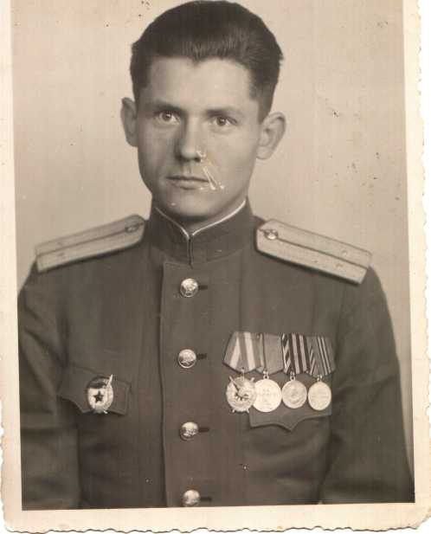
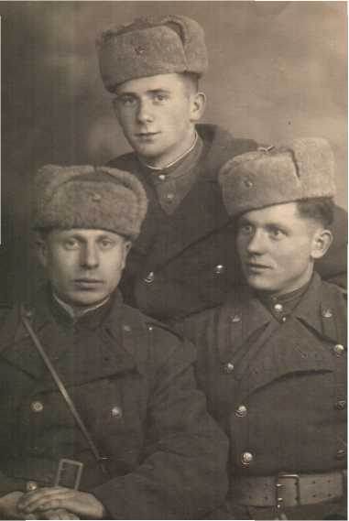
Как молоды мы были, как верили в себя
Реус А.П.(1940-1946г.)

Slide 3
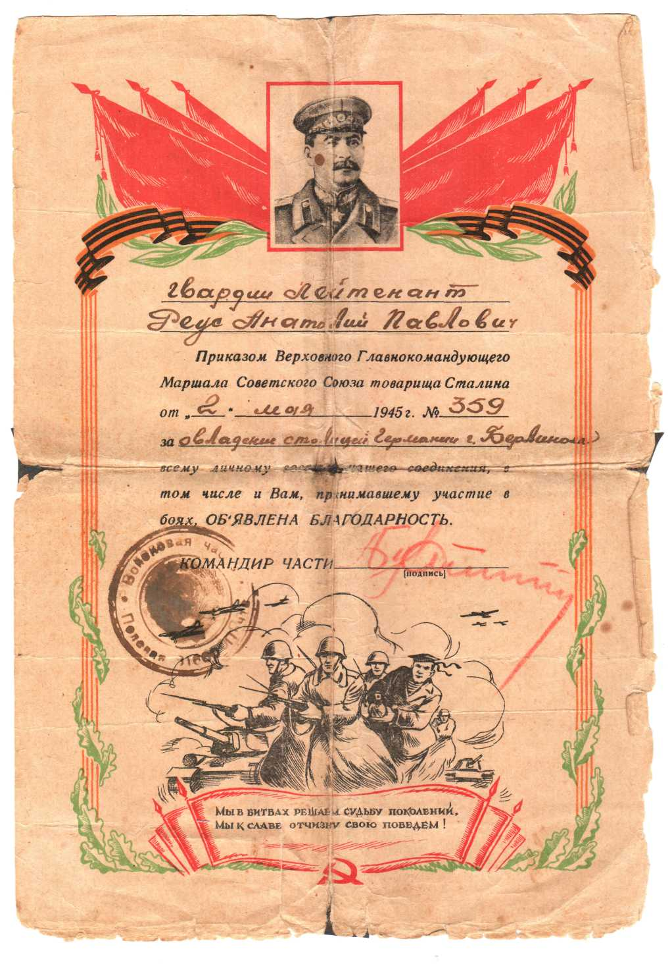

Slide 4
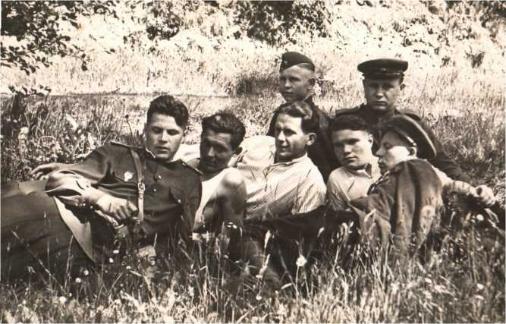
После боя, в минуту затишья.

Slide 5
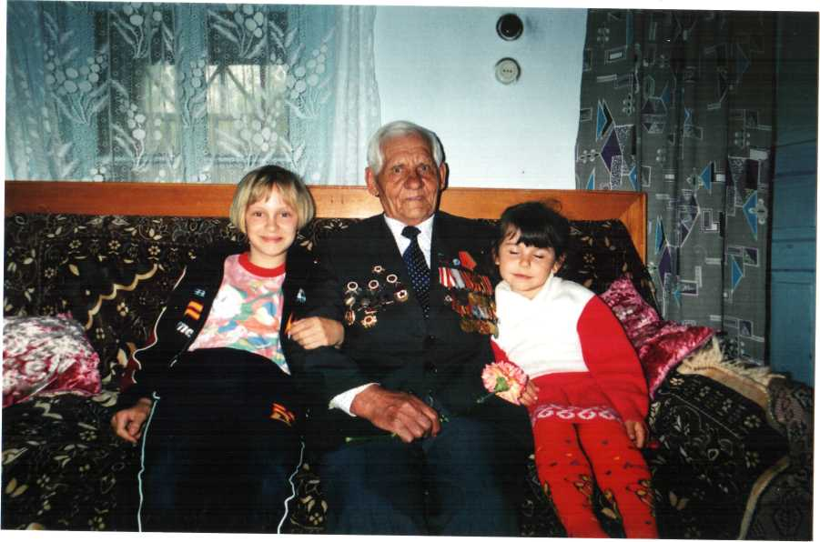
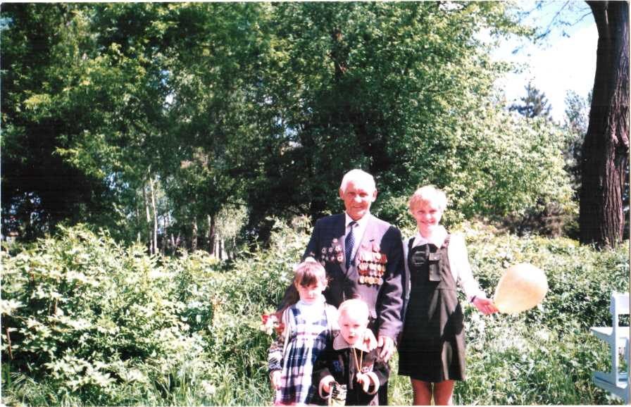
Жизнь продолжается в детях и внуках…

Slide 6
Где же вы теперь, друзья однополчане…

Slide 7
Через века, через года - помните ! Какой ценой завоевано счастье - помните !
Реус А.П.(2004г.)

Slide 8
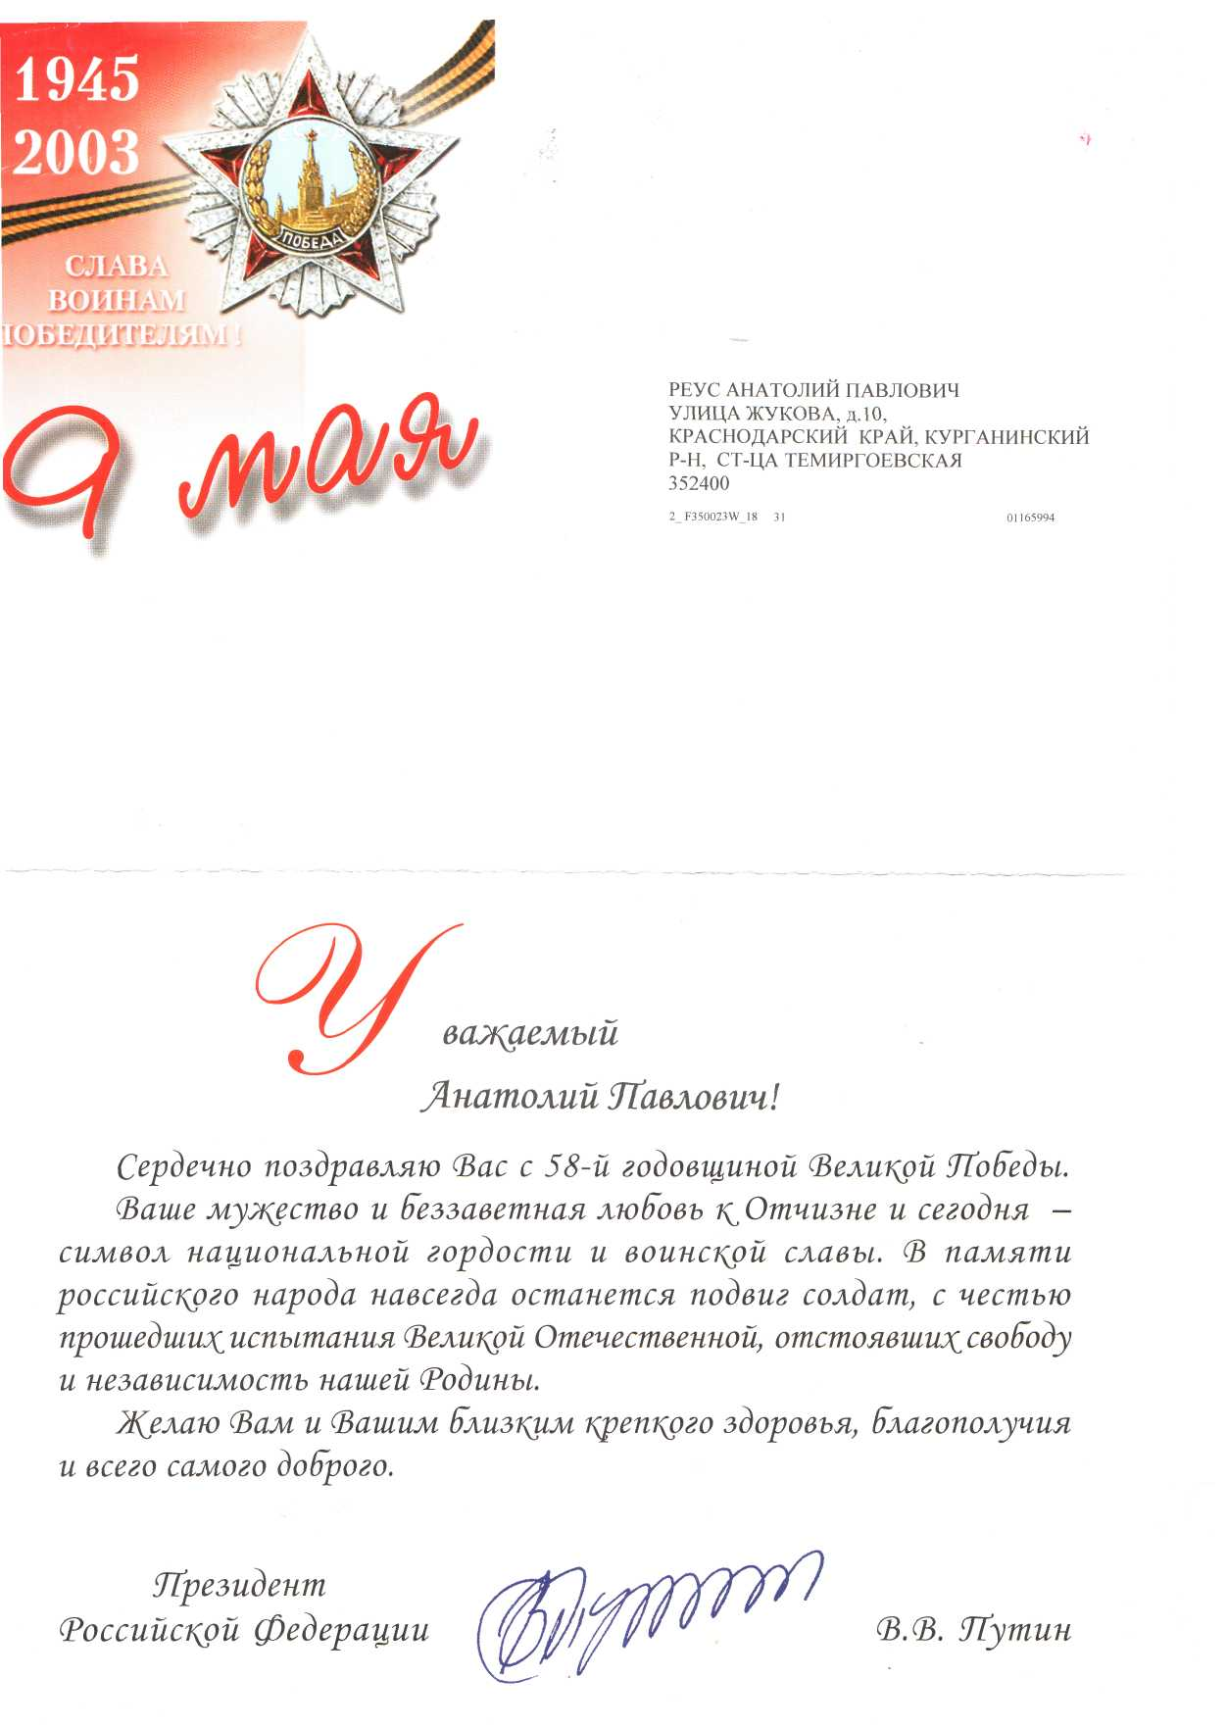

Slide 9
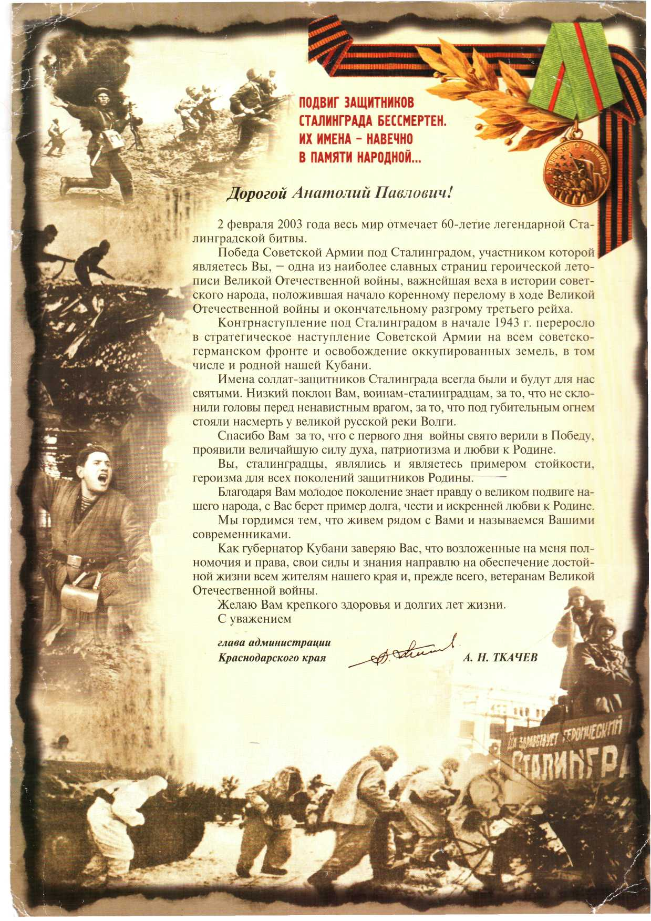

Slide 10
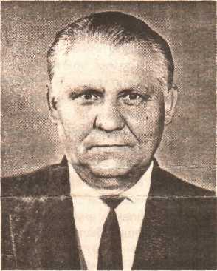
ГЕРОИ СТАЛИНГРАДА
Анатолий Павлович Реус проживал в станице Темиргоевской. Отсюда уходил на Великую Отечественную. Возвратился победителем. Многие годы работал в нефтеразведке механиком. Возглавлял станичную ветеранскую организацию. Но всему – время . Когда его, фронтовика, приглашают на встречи в школы, трудовые коллективы, он начинает рассказ с ярких, памятных эпизодов ратного боевого пути Сталинградской эпопеи. Тогда он, молодой офицер, командовал взводом.
В течение нескольких месяцев бойцы и командиры этого и многих, других подразделении держали оборону. "За Волгой земли для нас нет" - под таким девизом защитники города вели - бои за каждый квартал, улицу, дом.
Получая орден Красной Звезды, Анатолий Реус чеканил: "Служу Советскому Союзу!"
Наш земляк достойно выполнял воинскую присягу. Ратный поход завершил в опаленном, поверженном Берлине.
На выцветшей от времени и пороховой гари гимнастерке А. Реус красовались четыре боевых ордена - награды за мужество и отвагу.
После войны Анатолий Павлович в числе почетных гостей-победителей находился в городе-герое.
Прославленный полководец В.И. Чуйков на торжественном приеме вручил отважному офицеру А. Реус свою книгу "Сражение века". В ней также рассказывалось о подвиге нашего земляка.

Slide 12
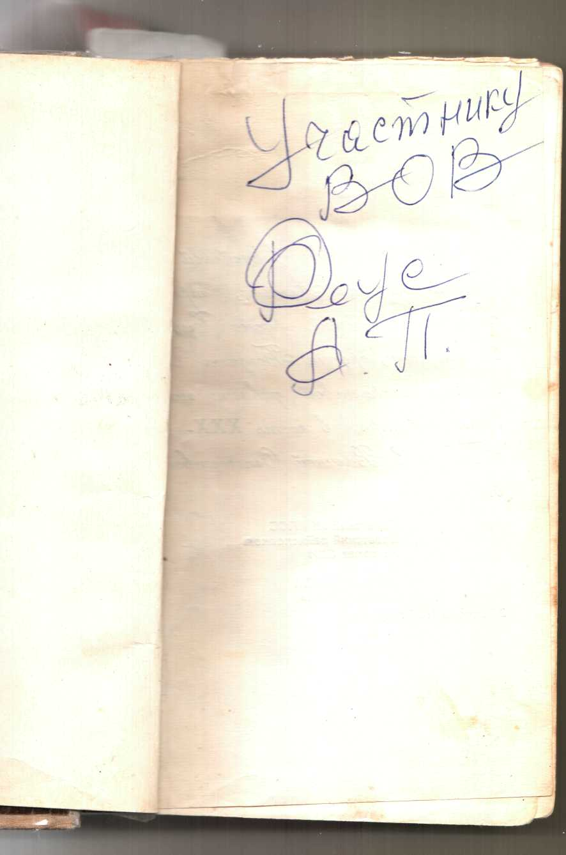

Slide 13
